Slide 1
P10_Inclass Project
15481075 이재근

Slide 2
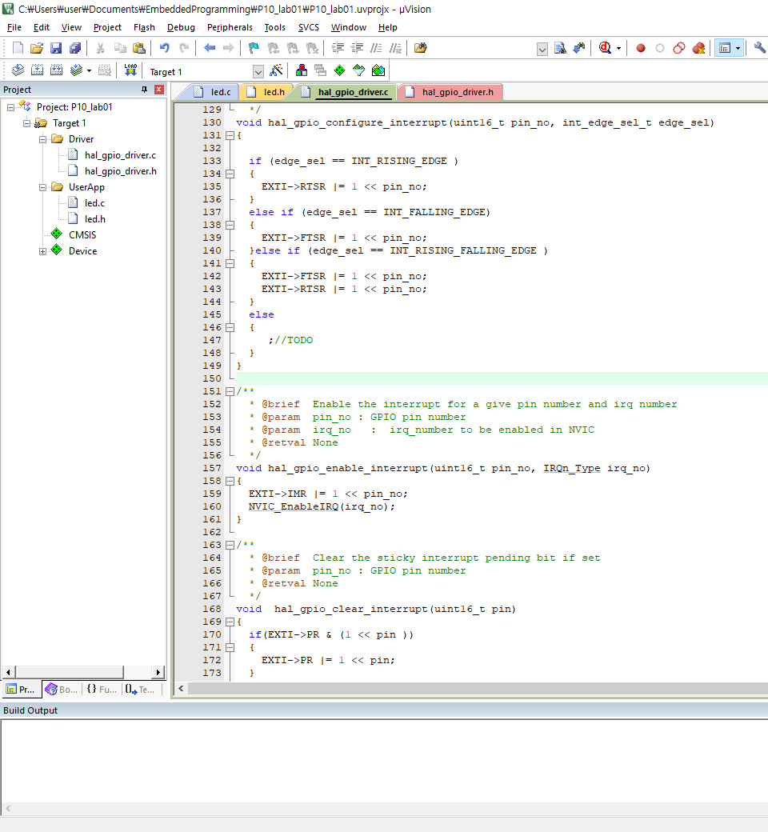
EDGE 트리거링
RISING, FALLING EDGE 상관없이
센싱 레지스터를 설정
IQR Number에 대해 인터럽트
마스크 레지스터를 1로 설정
= 마스크설정 안함
Clear Interrupt= Pending register 1
FALLING_EDGE 트리거링하면 Pending Clear 자동적으로 수행함
Interrupt Sensing 이후 바로 Pending Clear -> 계속 인터럽트가 실행되는 것 방지

Slide 3
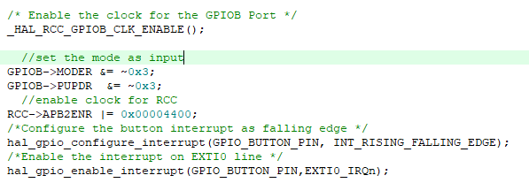
GPIOB를 ENABLE

Slide 4
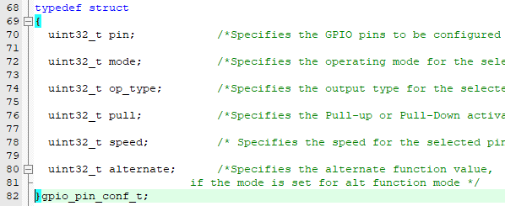
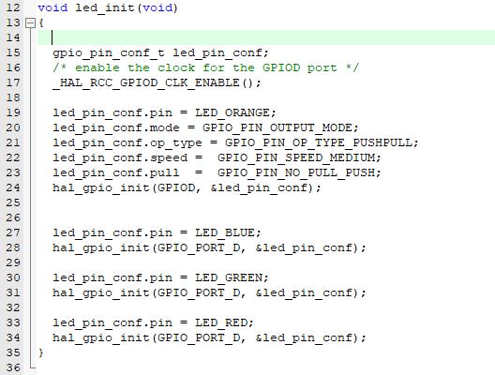
구조체 변수로 설정

Slide 5
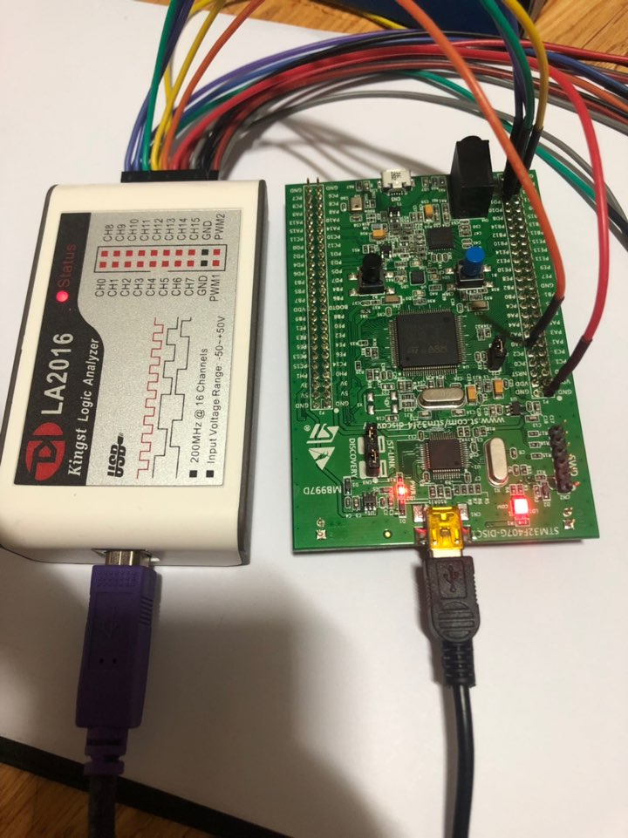
Analayze를 통해 파향분석

Slide 6
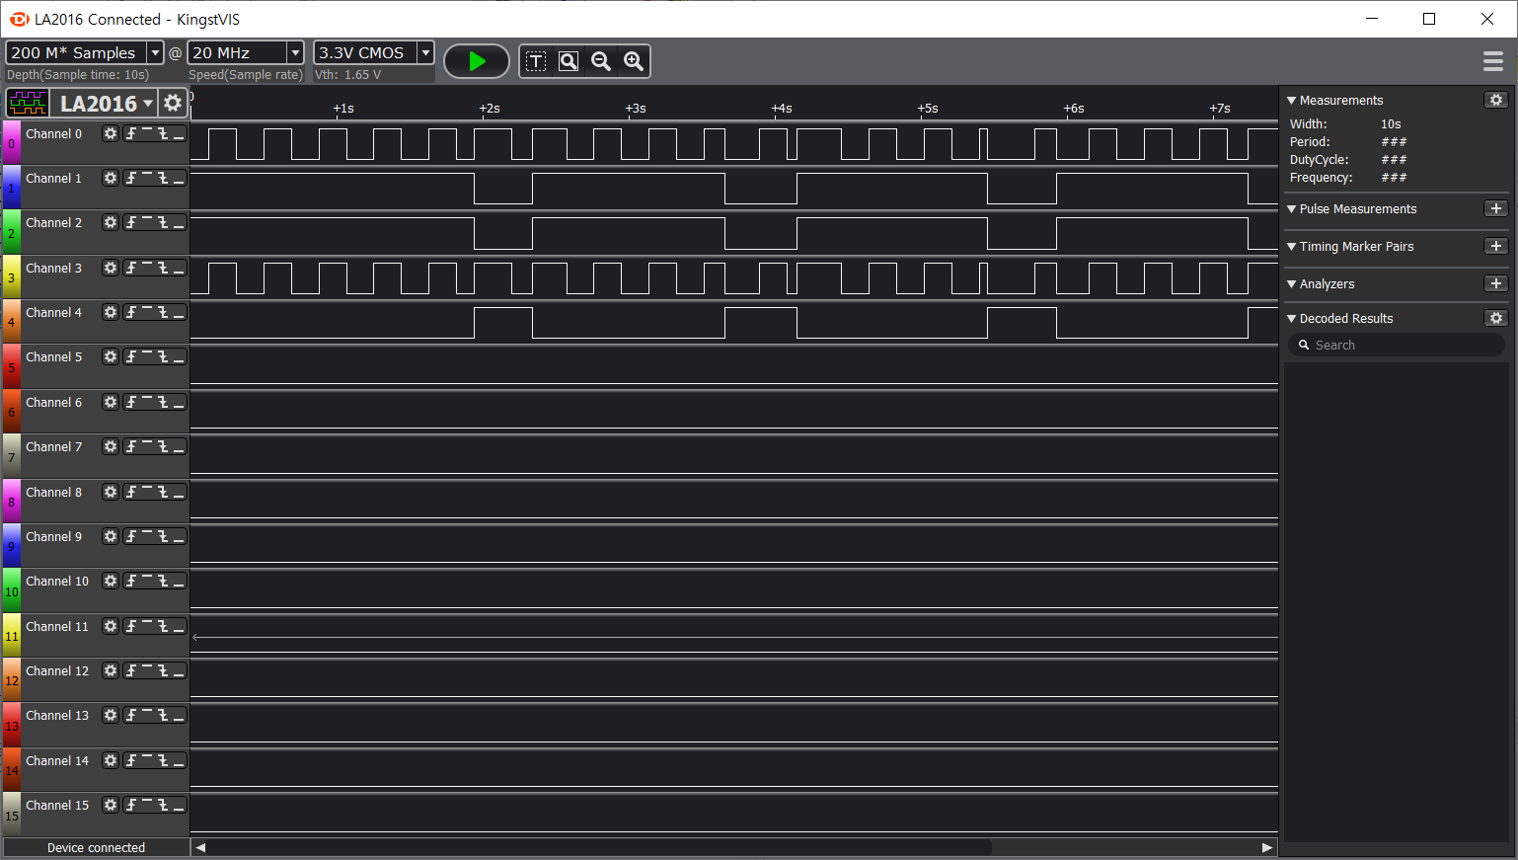
Setting
200M / 20MHz

